Slide 1



записи лекцій
https://www.youtube.com/playlist?list=PLcI6FxPn77NUb9LwsOkDnqmDkPjb4F-FI

Slide 2
Еквівалентні моделі бар’єрних напівпровідникових структур та визначення параметрів

Slide 3
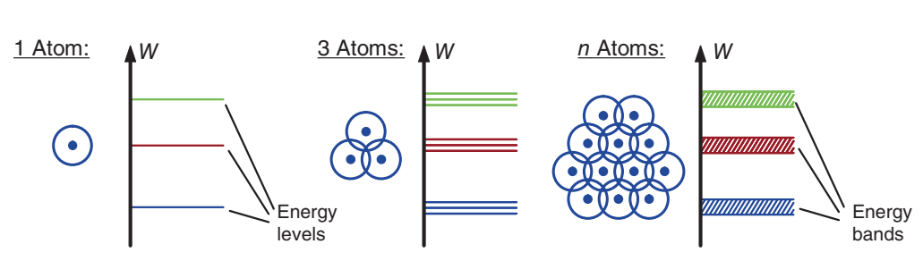
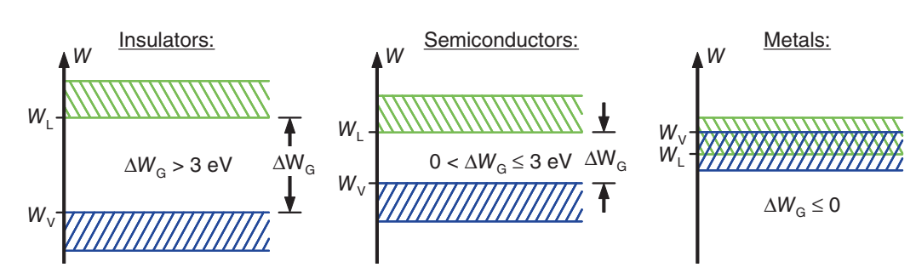
напівпровідники

Slide 4
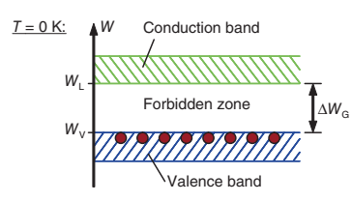
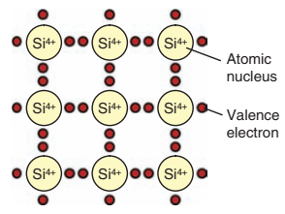
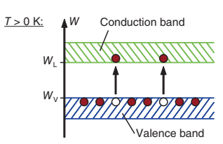
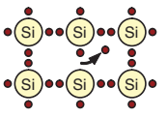
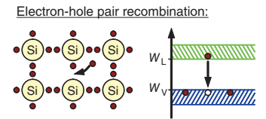
власні напівпровідники

Slide 5
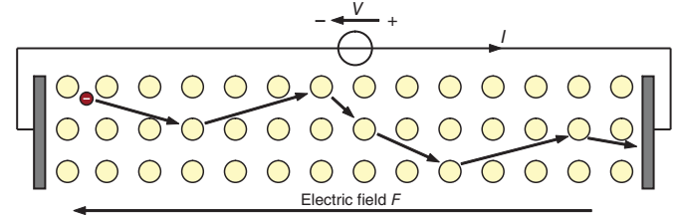
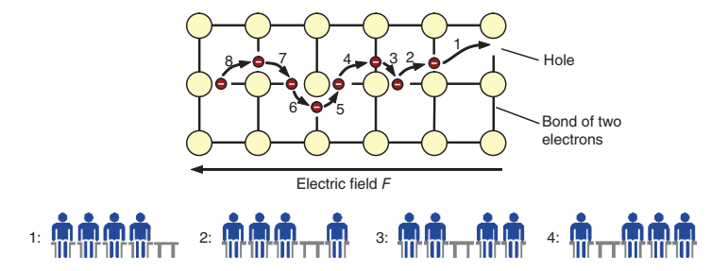
напівпровідники, провідність

Slide 6
домішкові напівпровідники

Slide 7
p-n перехід

Slide 8
p-n перехід

Slide 9
Кулонівська блокада

Slide 10
Со-тунелювання

